Slide 1
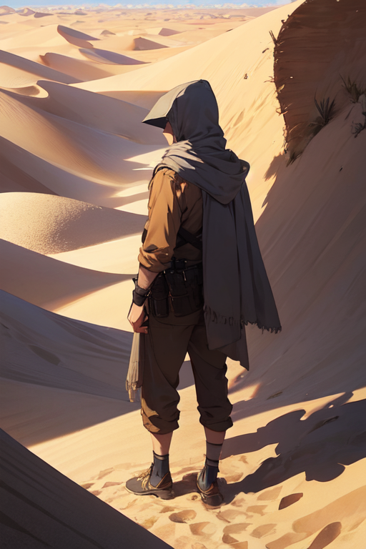
Unreal Game Create Project
언리얼 게임제작 프로젝트
‘적사積沙터’
The way Sand go
Unreal Dreamers 팀

Slide 2

팀 소개

